Slide 1
ADABIYOT
6- sinf
SHE’RIYAT OLAMIGA BIR NAZAR
(mustahkamlash)

Slide 2
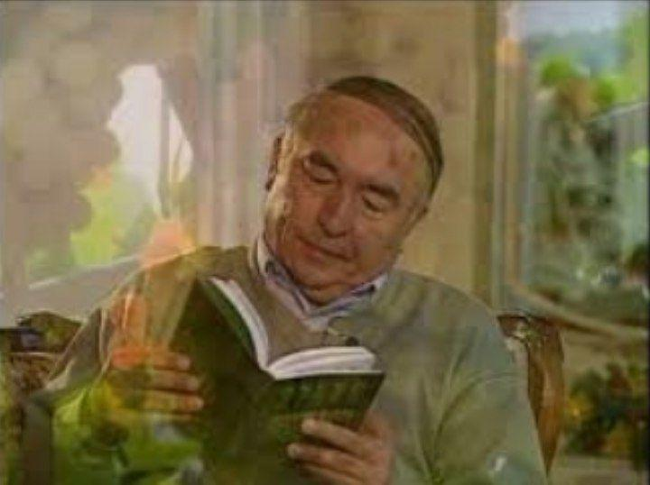
Bugun darsda…
Erkin Vohidov
ijodiga bir nazar…

Slide 3
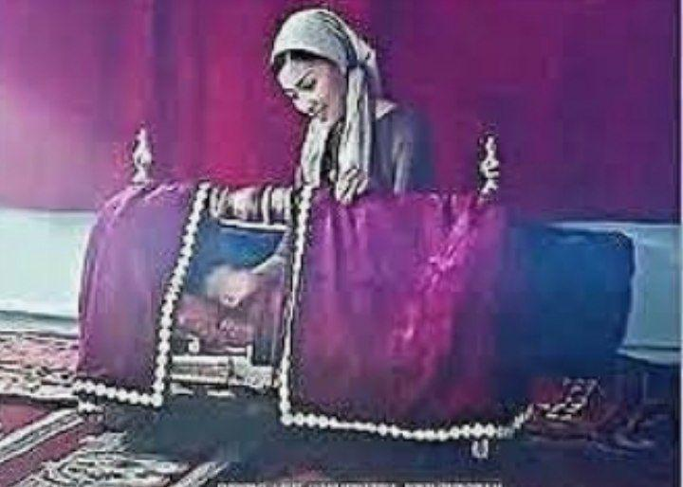
“Vatan” she’ri
Dilingizda bo‘lsin quvonchi, g‘ami,
Kitoblarda emas, qog‘ozda emas.
Bo‘zda yashaysizmi, Buxorodami,
Siz bilan barobar u olsin nafas.
Bolangizni belab qo‘ying tush payti,
Tollar belanchakni uchirsin ko‘kka,
Ammo siz boshida allalar ayting,
Vatan tuyg‘usini soling yurakka.

Slide 4
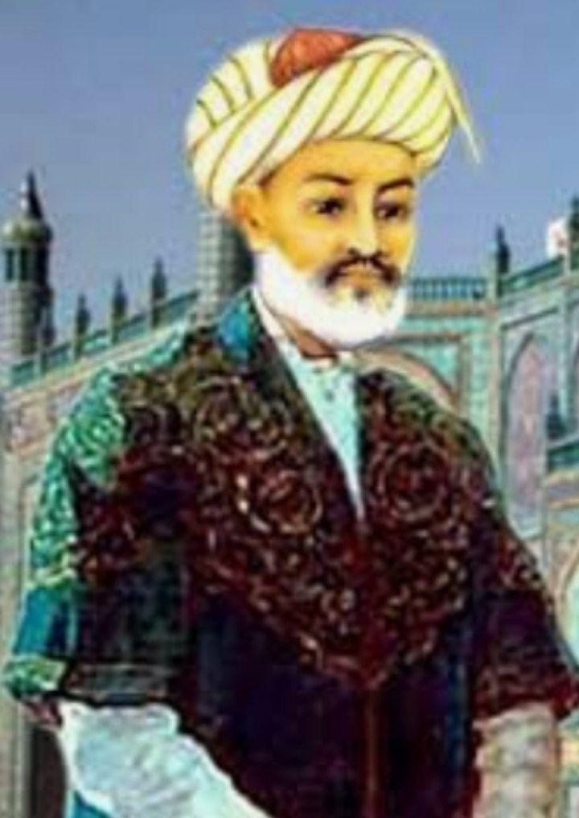
Buyuk ajdodlarimiz
Ona To‘marisning shonli qismati,
Jaloliddin tig‘i taratgan jarang.
Bizning yurakkacha balki yetmasdi,
Bo‘lmaganda, xalqim, allang – xotirang.
Hazrat Sohibqiron tuzuklaridan,
Ko‘chib fikrlarni yoritsin surur.
Dillarni charog‘on etsin Navoiy
Qalami taratgan hikmatli shuur.

Slide 5
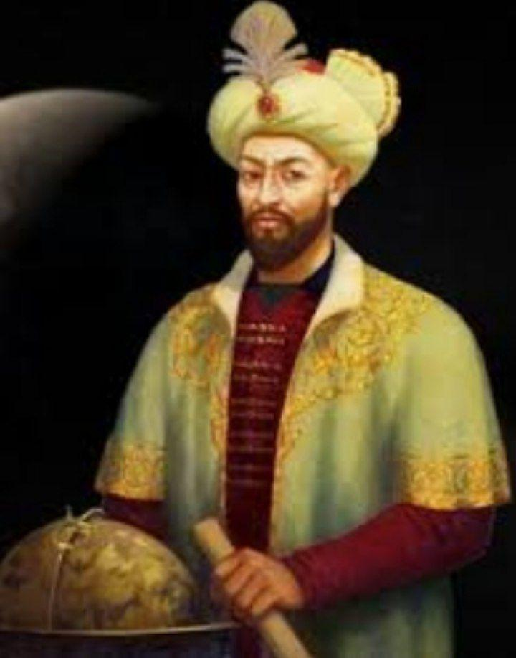
Buyuk ajdodlarimiz
Mirzo Ulug‘bekning rasadin toqi,
Yurgan yo‘limizga nurlar to‘shasin.
Vatan deb jon bergan har botir hoki,
Dilda nafas olsin, dilda yashasin.
Vatan – yurakdagi quvonch, qayg‘u, shasht,
Uni tirik saqlar yurakdagi sas.
Vatan - bamisoli quyoshga o‘xshash,
Batan ham odamdek oladi nafas.

Slide 6
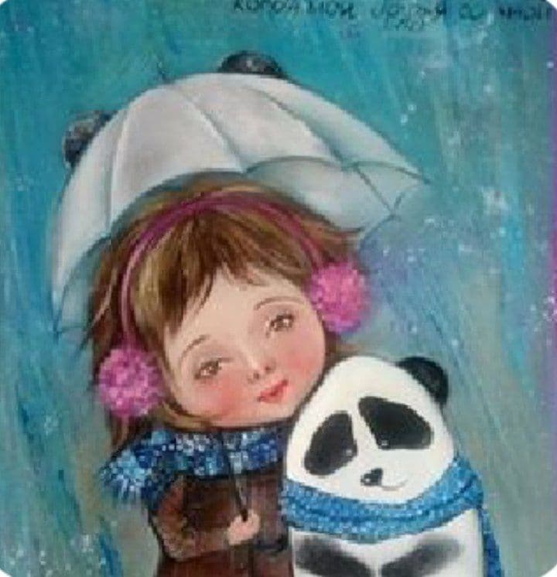
“Tabiat va qizaloq” she’ri
Biyron qizcha yomg‘ir yoqqan kun,
Yolvoradi xo‘rsinib og‘ir:
Endi birpas o‘ynab kelayin,
“Ayting, dada, yog‘masin yomg‘ir.
Kutib qoldi yashil koptokcham,
Hay-hay nimcham zerikdi yomon.
Yig‘layapdi qo‘g‘irchog‘im ham,
Yomg‘ir tinsin ayting, dadajon!

Slide 7
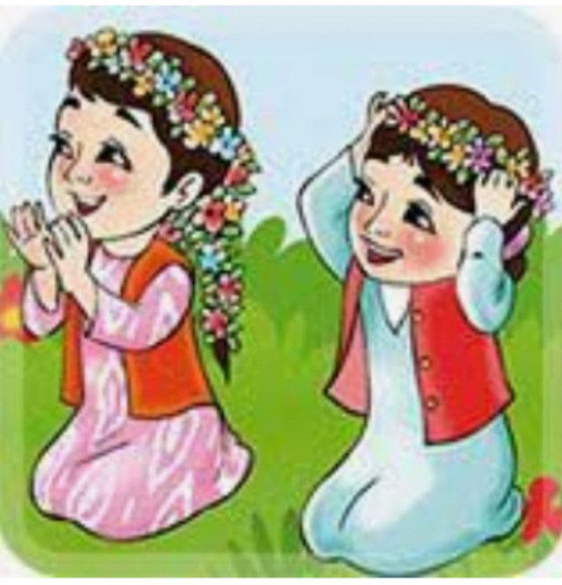
Ota va qiz
Shirinim, haq so‘zlaring bari,
El zori bor buving zorida.
Sen o‘ylaysan falak ishlari,
Dadajoning ixtiyorida.
Shunday bo‘lsa men o‘zim bilib,
Bulut ko‘zin o‘ymasmi edim.
Yurt boshiga hech o‘chmas qilib,
Quyosh yoqib qo‘ymasmi edim.

Slide 8
Ota va qiz
Qizalog‘im bilmaysan hali,
Muammosi olamning – olam.
Ojiz charxga to‘zim bergali,
Dadang nadir, insoniyat ham.
Izmimizda emas bu dunyo,
Samovotga o‘tmas so‘zimiz.
Bilki, undan najot yo‘q aslo,
Bizga najot… faqat o‘zimiz.

Slide 9
O‘zbek xalqi
Shuncha qayg‘u senda ham qizim,
Xafa bo‘lma, baland ko‘tar bosh.
O‘zbek degan xalq bor, yulduzim,
Qalbi uning millionlab quyosh.
Uni tarix qilgan imtihon,
Tabiatning sinovi nadir.
Unga faqat sen bo‘lgin omon,
Jon-u qalbin sen qilgin qadr.

Slide 10
Buyuk xalq
U buyuk xalq, yuki ham buyuk,
Qanoati bilmas nihoya.
Ishon, qizim, hech qanday bulut,
Xalq boshiga sololmas soya

Slide 11
Mustaqil bajarish uchun topshiriq:
Darslikdan tashqari qanday badiiy va she’riy asarlar o‘qigansiz? Asardan olgan taassurotlaringizni yozing.

